Slide 1
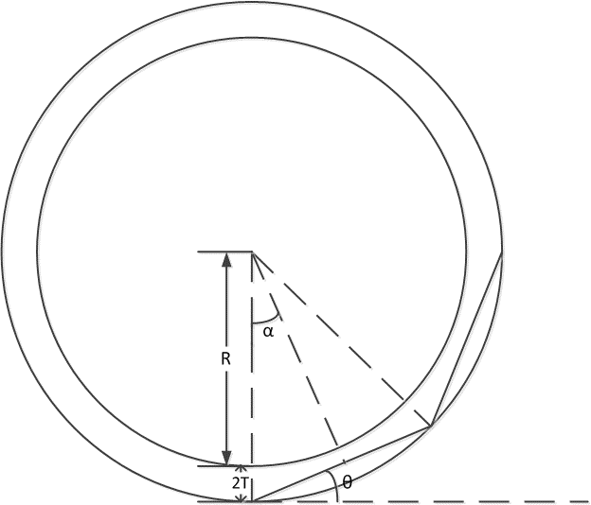
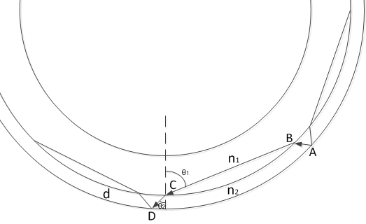
附录:弯曲波导式吸收腔的有效光程率
第一种传输模型
物理光程为2∂R
有效光程为2(R+2T)sin∂
有效吸收可以表示如下：
∂ = θ
K₁表示第一种传输模型下的光程有效系数，表达式如下：

Slide 2
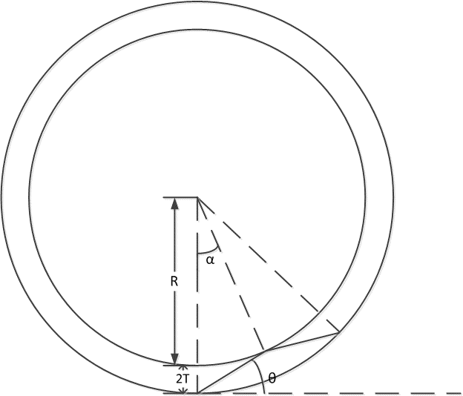
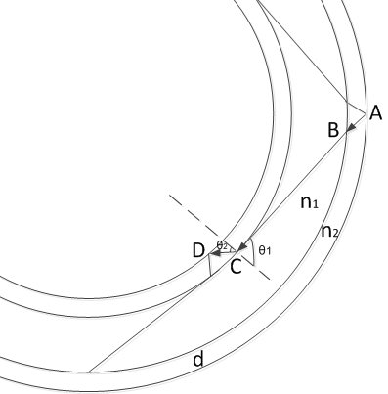
附录:弯曲波导式吸收腔的有效光程率
第二种传输模型
K₂表示第二种传输模型下的光程有效系数，表达式如下：
物理光程为∂R
有效光程为

Slide 3
附录：空芯光纤的弯曲损耗
第一种传输模型下，损耗系数如下：
第二种传输模型下，损耗系数如下：
对比：

Slide 4
附录：弯曲空芯光纤作为波导式吸收腔
第一种传输模型
第二种传输模型
考虑系统信噪比：

Slide 5
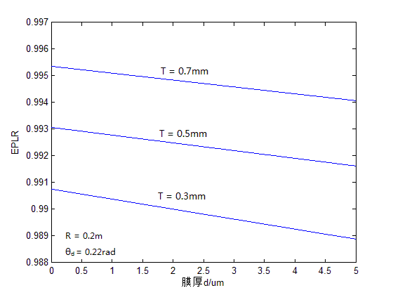
附录
膜厚与弯曲波导EPLR的关系
随着膜厚的增大，有效光程率减小
从数量级上看，影响不大

Slide 6
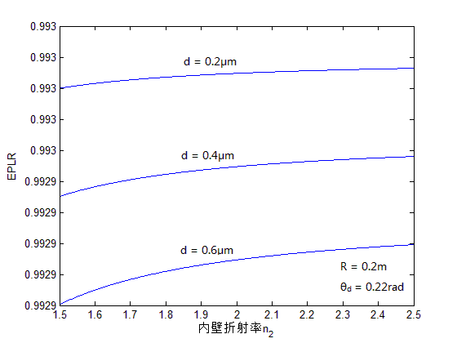
附录
内壁折射率与弯曲波导EPLR的关系
随着内壁折射率的增大，有效光程率也随之增大
从数量级上看，影响不大

Slide 7
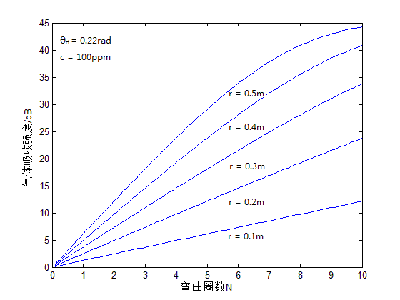
附录
弯曲圈数与气体吸收强度的关系
随着圈数的增大，气体吸收强度增大

Slide 8
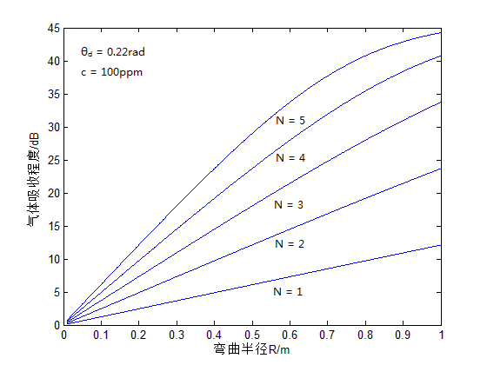
附录
弯曲半径与气体吸收强度的关系
随着弯曲半径的增大，气体吸收强度增大
随着圈数的增大，气体吸收强度增大

